Slide 1
Объектно-ориентированный анализ и проектирование
Диаграммы вариантов использования

Slide 2
Вариант использования (прецедент) (use case)
– это единица поведения системы, результат которой значим для некоторого заинтересованного лица
Покупатель хочет купить товары
заинтересованное лицо
цель (результат)

Slide 3
Актер и вариант использования
Покупатель хочет купить товары
заинтересованное лицо
цель (результат)
действующее лицо - актер
действия, выполняемые
системой (в системе)
Система электронной торговли
Купить товары
Покупатель

Slide 4
Функционал системы
Система электронной торговли SELLar
Купить товары
Просмотреть заказы
Пополнить счет
Аннулировать заказ

Slide 5
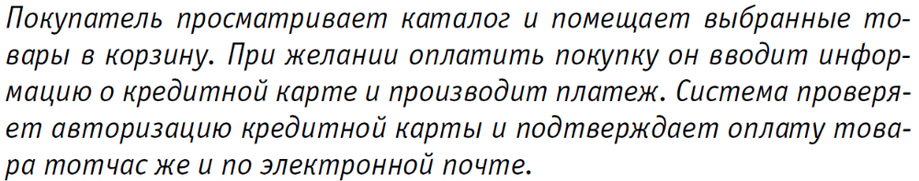
Сценарий варианта использования
Покупатель хочет купить товары

Slide 6
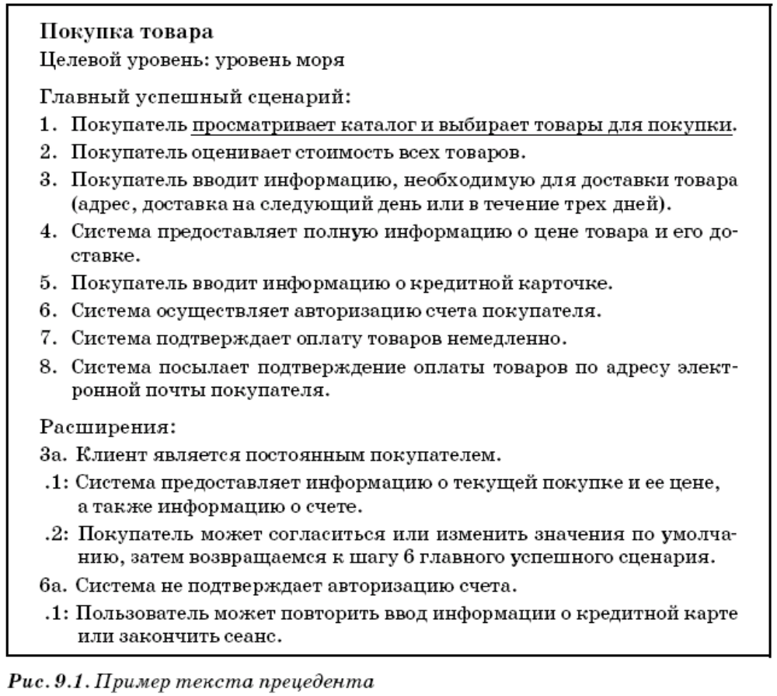
Сценарий варианта использования
Купить товары

Slide 7
Варианты использования
применяются для моделирования требований к системе,
а их сценарии – для моделирования поведения системы

Slide 8
Отношения между вариантами использования
«include»
Просмотреть список товаров
Включение
Купить товары
Просмотреть заказ
«extend»
Добавить товар к заказу
Расширение
Пополнить счет
Обобщение
Пополнить счет через кассу
Пополнить счет картой

Slide 9
Отношения между актерами
Обобщение
View items’ list
User
Edit items’ list
Admin

Slide 10
CRUD
Create
Retrieve
Update
Delete
«CRUD»
Работа со списком товаров
CRUD Item

Slide 11
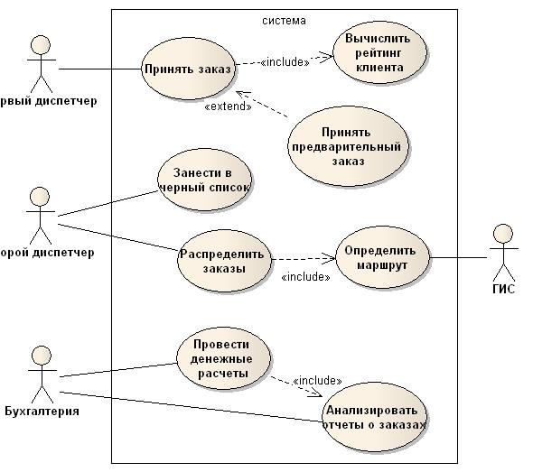
Пример

